Slide 1






METADATA
disampaikan pada kegiatan
Pembinaan Statistik Sektoral Tahun 2022
Badan Pusat Statistik Kabupaten Kuantan Singingi
Photo by UX Indonesia on Unsplash
Teluk Kuantan, 28 Desember 2022

Slide 2

Data yang dihasilkan oleh produsen data harus dilengkapi dengan metadata
Peraturan Presiden No. 39 Tahun 2019 tentang Satu Data Indonesia
Apa itu Metadata?
Metadata adalah informasi terstruktur yang mendeskripsikan suatu informasi dan menjadikannya mudah ditemukan, digunakan, atau dikelola. Metadata sering disebut sebagai data tentang data atau informasi tentang informasi.

Slide 3

Pembina Data
Mengukur kematangan penyelenggaraan statistik, dan arah strategi pembinaan statistik
Produsen Data
Menghindari duplikasi kegiatan, efisiensi anggaran, peningkatan nilai organisasi tentang tata kelola informasi
MANFAAT METADATA STATISTIK
Walidata
Memudahkan interpretasi data, pengelolaan data, dokumentasi, pengendalian mutu
Pengguna
Data
Memudahkan interpretasi data, ketepatan perumusan kesimpulan, memudahkan pencarian data

Slide 4


PELAKSANA METADATA STATISTIK DI DAERAH
Produsen Data
Walidata
Pembina Data
Menyusun metadata statistik berdasarkan dokumen kegiatan statistik
Memastikan metadata statistik sesuai dengan kegiatan statistik yang dilakukan, serta data dan indikator yang dihasilkan
Menginput dan memeriksa metadata statistik melalui infrastruktur statistik
Mengidentifikasi konsep, definisi, satuan, dan ukuran suatu variabel dan/atau indikator yang tidak ada di SDS
Mengoordinasikan produsen data tingkat daerah secara berjenjang untuk merumuskan standar data variabel dan/atau indikator yang belum ada pada SDS
Mengajukan standar data statistik sesuai peraturan yang berlaku
Memeriksa dan verifikasi metadata statistik di wilayahnya
Memberi konsultansi tentang metadata dan standar data statistik
Notes:
Tiga aktor pelaksana metadata statistik sektoral di masing-masing tingkat.

Slide 5

PROSES BISNIS PELAPORAN/PENGUMPULAN METADATA STATISTIK
[JUDUL SLIDE SATU BARIS]
1
1. PENYUSUNAN METADATA
2. ENTRI
Produsen Data mengumpulkan dokumen kegiatan statistik yang mendukung isian atribut formulir MS (panduan, kuesioner, dokumen pengolahan data, publikasi)
2
Role OPERATOR Walidata menginput (entri) formulir MS pada aplikasi INDAH
3
3. PEMERIKSAAN
Role APPROVAL Walidata memeriksa kelengkapan formulir MS dan isiannya
4. PENGESAHAN
4
Role APPROVAL Pembina Data mengesahkan metadata statistik untuk dapat dipublikasikan

Slide 6

JADWAL METADATA 2022
Inventarisasi User
Entri Metadata
20-31 Oktober
31 Oktober – 15 Desember
OKT
NOV
DES
Pemeriksaan/Verifikasi
31 Oktober – 31 Desember

Slide 7
ALUR PEMERIKSAAN METADATA
(termasuk pengecekan konsep, definisi, klasifikasi, satuan, ukuran pada SDSN)
[JUDUL SLIDE SATU BARIS]
Walidata Tingkat Daerah
(kab/kota dan provinsi)
Pembina Data
Memeriksa metadata statistik di tingkat daerah.
Mengidentifikasi kondef, klasifikasi, satuan, dan ukuran yang tidak ada di SDSN.
Mengkoordinasikan produsen data tingkat daerah secara berjenjang untuk merumuskan kondef, klasifikasi, satuan, dan ukuran suatu variabel atau indikator yang belum terdaftar pada SDSN
Mengajukan standar data statistik sesuai peraturan yang berlaku
Memeriksa dan verifikasi metadata statistik di wilayahnya.
Menelaah standar data yang diajukan walidata.
Menetapkan SDSN.

Slide 8
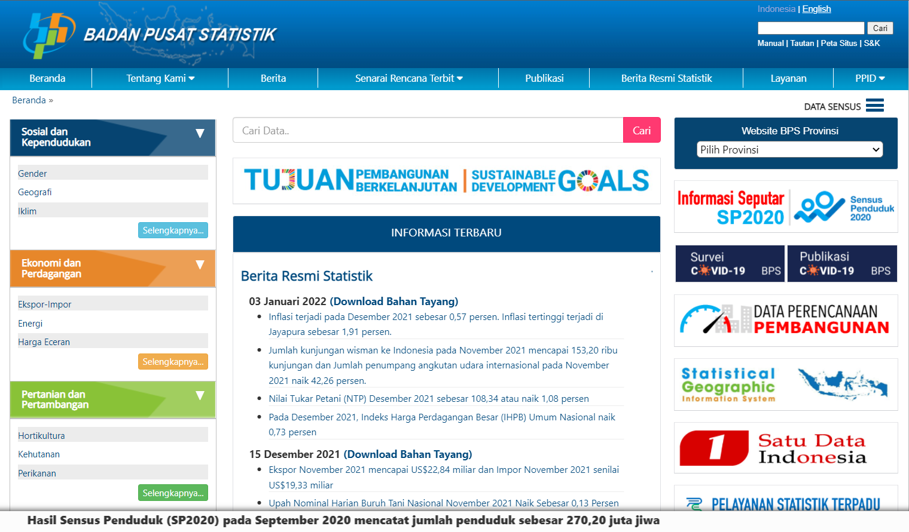
Terima Kasih!
www.bps.go.id

